Slide 1
機關安全維護宣導 國家關鍵基礎設施

Slide 2
國家關鍵基礎設施
CI（Critical Infrastructure）
是一個國家公有或私有、實體或虛擬的資產，一旦遭受破壞，恐影響社會運作。
可分為能源、水資源、通訊傳播、交通、銀行與金融、緊急救援與醫院、重要政府機關、高科技園區等八類。

Slide 3
國家關鍵基礎設施的意義
CI支持著國家與社會運作所需要的重要功能設施與系統。
要使這些設施系統能夠正常地運作，必須要仰賴「實體」、「資通訊」控制系統以及「人員」等三類必要條件
其中一類遭受破壞，進而導致CI功能失效，不僅會嚴重影響民眾生活，中斷都市社會運作機能，造成國家經濟重大損失，降低政府聲譽與信用，甚至有可能影響國家安全。

Slide 4
CI防護思維：安全與韌性1
2013 年美國國土安全部提出以「安全 （Security）與韌性（Resilience）」為推動目標的國家基礎設施防護計畫（NIPP）。
安全（Security）是指利用實體防護與網路防禦來降低因為入侵、攻擊或天然以及人為災害對關鍵基礎設施所造成的風險。
韌性（Resilience）則是指對於蓄意攻擊、意外，或是天然災害等威脅與突發情況能夠有所準備、調適與因應，以及在中斷後能快速恢復的能力。

Slide 5
CI防護思維：安全與韌性2
於平時分析威脅來源並進行防護：依據CI 的功能特性與位置，分析來自外部與內部災害威脅的可能性，更需要瞭解威脅可能造成的災害與衝擊影響，進而針對可能遭受破壞的項目進行防護工作。
對於突發事故的處理能夠事前規劃：掌握設施間的相依性，以及必要的外部資源，分析連鎖性影響，並依照災害情境規劃處置對策以及處理程序。

Slide 6
CI防護思維：安全與韌性3
在災害事故發生時能夠有效因應：須仰賴有效的災害事故應變組織、機制以及處置對策，更應熟稔應變程序，包括指揮調度在內對各項應變技能進行技術與教育訓練。
在功能中斷之後能夠快速恢復：導入「持續營運管理」的觀念，藉由設施功能的允許中斷時間以及目標復原時間，做為持續營運管理以及設計功能恢復手段（如備援）的目標與依據。

Slide 7
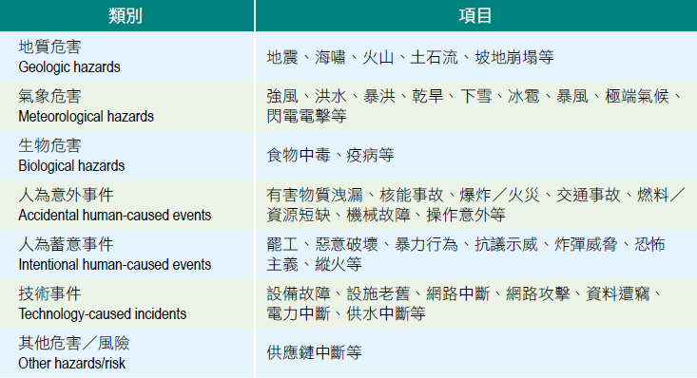
常見災害類型

Slide 8
CI防護思維：設施盤點與分級1
為了推動CI防護工作並有效地進行管 理，必須藉由設施盤點與分級建立資料庫。
評估設施的重要性及相互影響關係，設施重要性上可藉由「功能重要性」、「失效影響」以及「民心士氣影響」三大項目進行評量。

Slide 9
CI防護思維：設施盤點與分級2
功能重要性則建議政府機關運作、重要資通訊系統、維生與運輸機能、金融秩序、疫病系統、治安與防救、國家重要象徵與資產、重要產業與園區、防衛動員等面向進行評量。
失效影響方面，可由設施價值、影響人數、經濟損失等進行評量。
在民心士氣影響方面，則由影響國際形象、影響政府聲譽、影響民眾信心等方面評估。

Slide 10
CI防護思維：組織與合作1
CI防護是一項需要持續推動的管理工作，必須藉由管理體系與專責單位，分層負責推動與落實相關工作。
我國目前由行政院國土安全辦公室負責督考各領域的CI防護管理工作，推動國家層級威脅情境辨識，擬定國家CI管理與執行策略與目標。

Slide 11
CI防護思維：組織與合作2
各領域主管機關應建立推動小組，進行領域內的設施與系統的盤點與分級、災害威脅辨識，擬定領域層級的CI安全防護計畫，督考所轄的CI防護工作，並建立資訊通報與分享機制。
CI與系統的營運單位同樣需要導入持續運作的管理方法，擬定CI防護管理計畫，執行相關防護工作。

Slide 12
花蓮縣政府政風處關心您
CI支持著國家各項重要功能的運作，因此必須要在各層面上提升其耐災韌性，並且對於變動的風險威脅能夠及時調適與因應。

